Slide 1
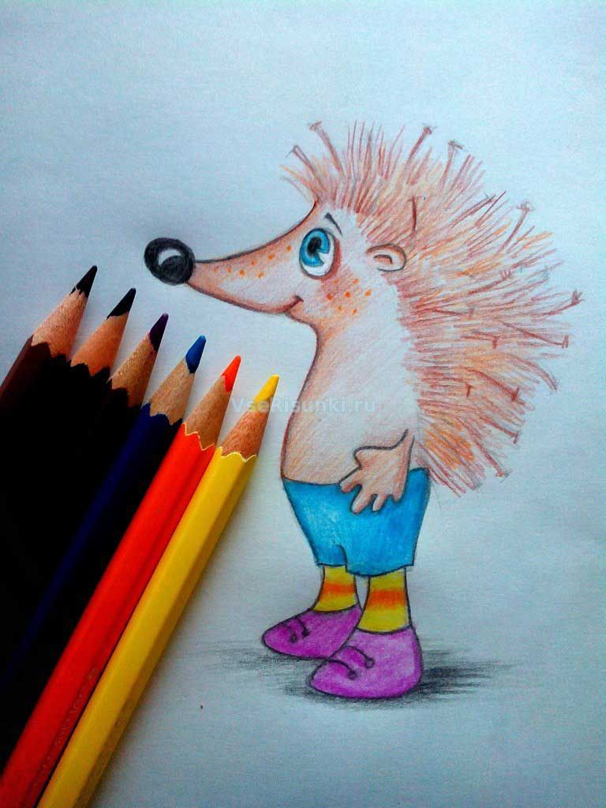
Поэтапное рисование
Учимся рисовать диких животных
Воспитатель Мороз Оксана Александровна

Slide 2
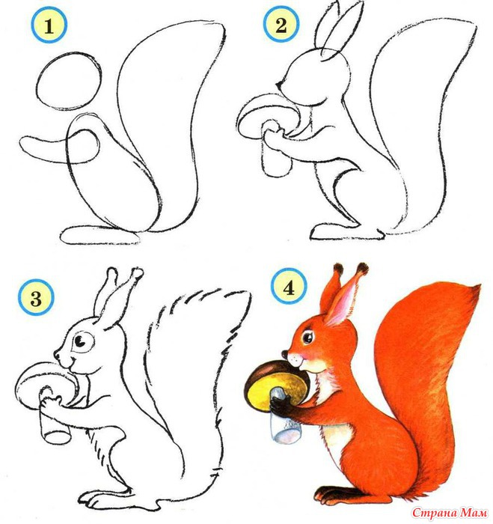
Рисуем белку

Slide 3
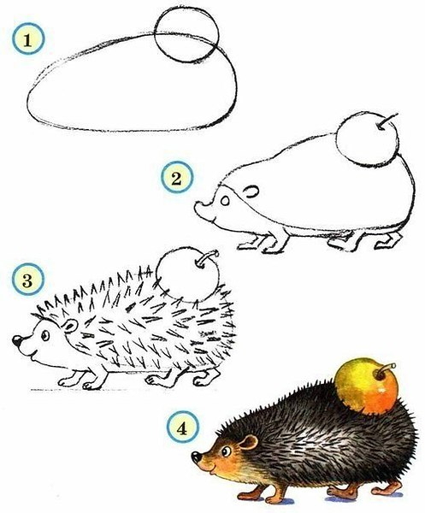
Рисуем ежа

Slide 4
Рисуем медведя

Slide 5
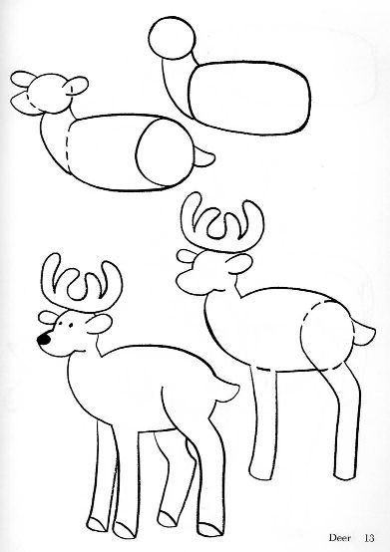
Рисуем оленя

Slide 6
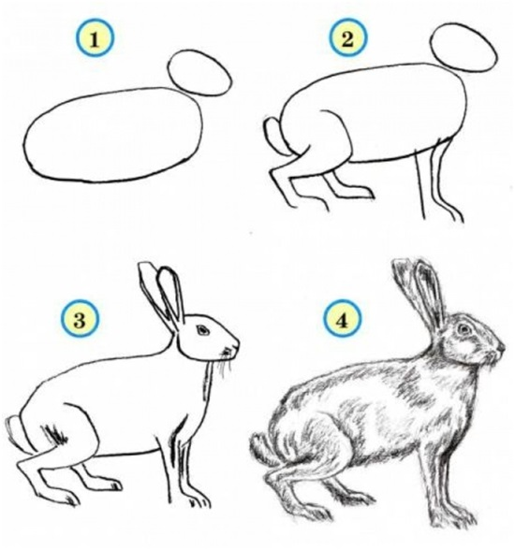
Рисуем зайца

Slide 7
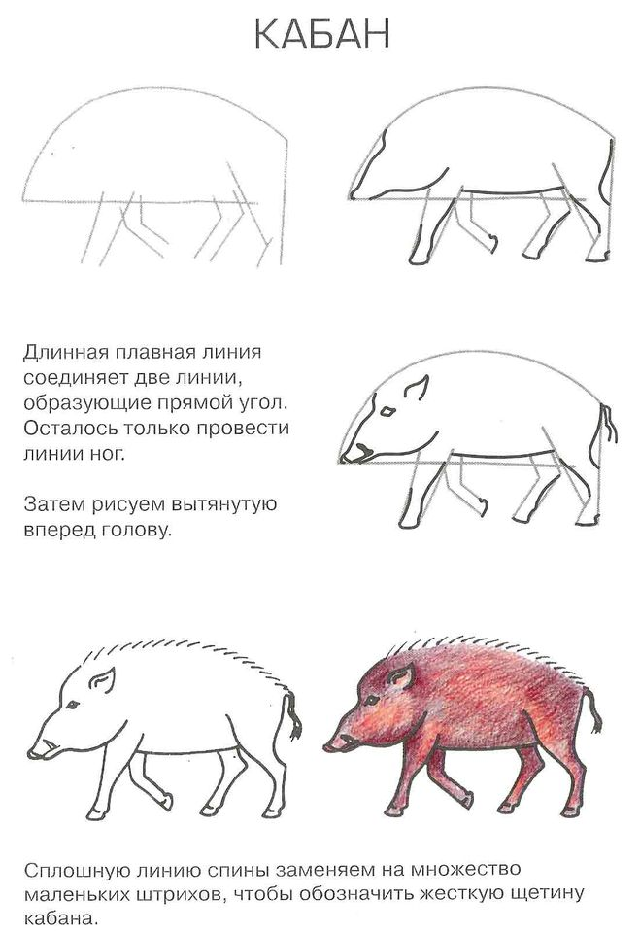
Рисуем кабана

Slide 8
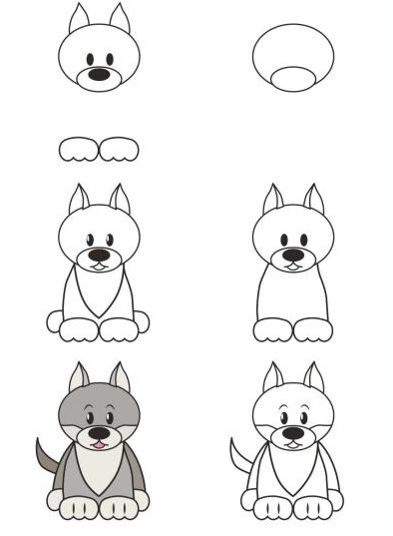
Рисуем волка

Slide 9
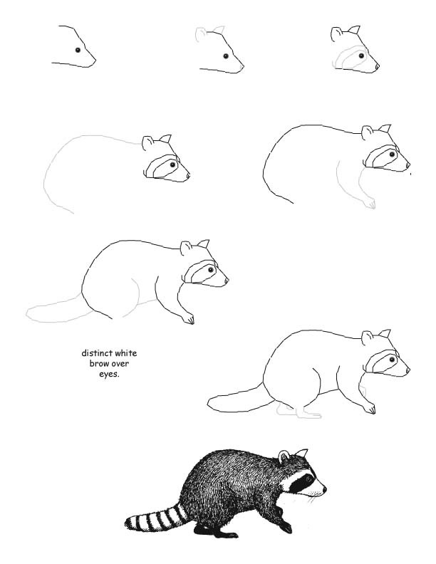
Рисуем енота

Slide 10
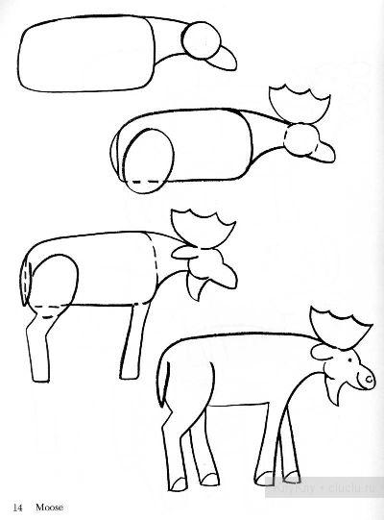
Рисуем лося

Slide 11
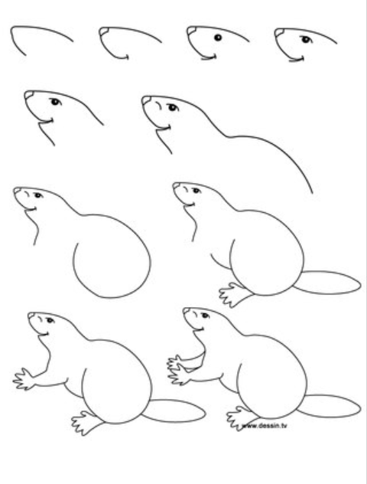
Рисуем бобра

